Slide 1
JUNACI HRVATSKIH ILUSTRIRANIH BAJKI U SVIJETU DANAŠNJIH ČITATELJA ZADATAK : PROMIJENITI SADRŽAJ BAJKI ,PREMJESTIMO LIKOVE U NAŠU STVARNOST , NAŠ NAČIN ŽIVLJENJA I KOMUNICIRANJA ! PREPUSTITE SE MAŠTI I BUDITE MODERNI BAJKOPISCI
Učenici 3. A razreda
Škola VODICE
Stvaralački rad u grupama nakon pročitane lektire .

Slide 2
Grupa ( Matko Mićin , Leon Bastić, Marcijan Jozić , Luka Juričev, Ivano Pešić)
Bajka : KOREN KOVAČ I VRAGOVI
KOREN KOVAČ STIGAO JE U PODZEMLJE U KOJEM ŽIVE VRAGOVI. BILO JE TO ČUDNO MJESTO , POTPUNO DRUGAČIJE OD SVIH KOJE JE KOREN IKAD VIDIO.
VRAGOVI SU IGRALI BINGO , UGLEDAO JE ČUDNU ČAROBNU KUTIJU – KOJA JE U STVARI BILA KOMPJUTER. POKAZALI SU MU I KAKO SE IGRA PLAYSTATION 4. KOREN JE SAMO NIJEMO ZIJEVAO OD IZNENAĐENJA. UŠAO JE U ČAROBNA VRATA -KAKO IH JE KOREN NAZVAO I LIFTOM SE SPUSTIO U DRUGU DIMENZIJU. U PODRUMU JE OTKRIO SVE ČAROLIJE INTERNETA , DODIRIVAO JE TIPKE I SASVIM SLUČAJNO INSTALIRAO APLIKACIJU SKYPE. UMORIO SE OD NOVOSTI I POŽELIO PROŠETATI , A TAD SU USLIJEDILA NOVA IZNENAĐENJA. UGLEDAO JE AUTO S OZNAKOM GOLF , SJEO ZA UPRAVLJAČ , NO UBRZO DA JE SLUPAO – VRLO BRZO JE UZ GPS NAUČIO VOZITI. ODLUČIO JE DOVESTI SVOJU DJECU I POKAZATI IM ČUDA. PROVOZAO JE DJECU PORED VISOKIH ZGRADA , UŠLI SU U MODNI SALON I GOTOVO GA ISPRAZNILI – NISU ZNALI DA NE SMIJU UKRASTI – SPASIO IH JE VRAG KOJI JE PLATIO RAČUN KARTICOM, A ZATIM IH JE POVEO U MECDONALD’S , POJELI SU HAMBURGERE JAKO SE ČUDEĆI – KAKVA LI JE TO HRANA ?
KOREN KOVAČ I DJECA ODLUČILI SU VRATITI SE KUĆI . TAJ MODERAN SVIJET JE LIJEP I ZANIMLJIV , ALI ONI SU ŽELJELI NASTAVITI ŽIVJETI SVOJIM STARIM ŽIVOTOM.

Slide 4
Grupa : ( CvitaSladoljev , Antula Grbelja , Karmen Vukorepa ,
Luce Petrov, Maša Isoni)
Bajka : BUSEN RUŽMARINA
MAJKA JE SVOJ RUŽMARIN DRŽALA PRED KUĆOM KAKO BI DJEVOJKA IMALA DOVOLJNO SUNCA I SVJEŽEG ZRAKA.NA DRUGOM KRAJU ULICE BIO JE SALON ZA IZRADU I PRODAJU PARFEMA U KOJEM JE MAJKA RADILA.
MAJCI JE TREBALA POMOĆ ZA NOVE PARFEME . SVI LIJEPI MIRISI ILI SU PRODANI , A CVIJEĆE JE UVENULO JER JE VLADALA JESEN. MAJKA JE OSTALA BEZ IDEJA ,ZASTALA JE I POČELA RAZMIŠLJATI.POZVALA JE SVOJU KĆER . ZAGRLILA JU JE I OSJETILA PREDIVAN MIRIS RUŽMARINA I IDEJA SE RODILA – OŠIŠATI MALO KOSE .ODMAH JE MOBITELOM NAZVALA NAJBOLJU FRIZERKU U GRADU. KADA JE DOŠLA FRIZERKA UPITALA JE : ZAR NISTE REKLI DA ĆU VAM OŠIŠATI KĆER ? DA , I JESAM TO REKLA. GDJE JE ONDA VAŠA KĆER ? EVO JE U MOJIM RUKAMA . ZAR VAM JE KĆER RUŽMARIN ? – ČUDILA SE FRIZERKA . DA , TO JE MOJA PRELIJEPA KĆI . U REDU , IDEMO JE OŠIŠATI ! NAKON OBAVLJENA POSLA , BUSEN RUŽMARINA IMAO JE MODERNU KRATKU FRIZURU, A MAJKA JE KOSICU UPOTRIJEBILA ZA NOVI MIRISNI SKUPOCJENI PARFEM.
UBRZO SE PROČULO ZA NOVI MIRIS , LJUDI SU DOLAZILI , PLAĆALI KARTICAMA I KUPOVALI PARFEM – ROZMERY.CIJELI GRAD JE MIRISAO PO RUŽMARINU , A BUSEN JE PONOSNO PRUŽAO GRANČICE SUNCU KAKO BI BRŽE RASLE.

Slide 5
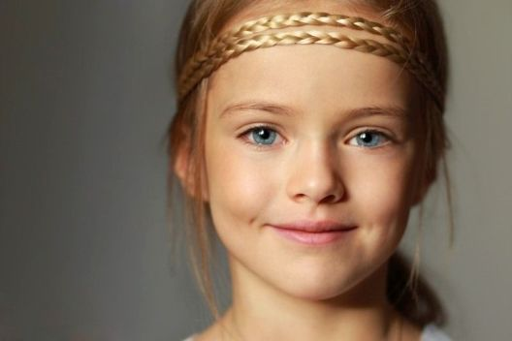

Slide 6
Grupa ( Katarina Juričev - Barbin , Elena Šunjerga , Melanie Denise Vugrin, Petra Musić )
Bajka : KRALJEVA KĆI VJEŠTICA
KRALJEVNA JE SVAKE NOĆI IZLAZILA IZ DVORCA . U KUTU PARKA PROLAZILA JE KROZ NEVIDLJIVA VRATA – BIO JE TO ULAZAK U NAŠ SVIJET , ZA KOJI NITKO U KRALJEVSTVU NIJE ZNAO DA POSTOJI .
BIO JE TO ŽIVOT KRALJEVNE NA MODERAN NAČIN . KAKO JE JAKO VOLJELA CIPELE POSTALA JE NAJPOZNATIJA INTERNETSKA PRODAVAČICA CIPELA NA SVIJETU . KAKO BI MOGLA PRATITI PRODAJU I PRIMATI NARUDŽBE , UVIJEK BI UZ SEBE NOSILA MOBITEL . KRALJEVNA JE BILA ZADOVOLJNA I ČESTO JE I SAMA UZIMALA CIPELE KAKO BI NA KRALJEVSKOM BALU LIJEPO PLESALA. SVE SU DAME NA DVORU LJUBOMORNO GLEDALE U NJENE CIPELE I NIKAKO NISU MOGLE OTKRITI ODAKLE JOJ. JEDNOM JE JAKO ŽURILA , DA NE ZAKASNI U PLESNU ŠKOLU KOJA SE ODRŽAVALA NA OBALI KRALJEVSKOG JEZERA I U ŽURBI ZABORAVILA IZVADITI MOBITEL IZ DŽEPA. ZA VRIJEME PLESA MOBITEL JE ZAZVONIO . SVI SU UPLAŠENO STALI , A KAD SE ČUO GLAS – OPTUŽILI SU KRALJEVNU DA JE VJEŠTICA KOJA DOZIVA OLUJU. LJUBOMORNE DAME REKLE SU : SAD NAM JE JASNO ! TI SI VJEŠTICA I NOSIŠ VJEŠTIČJE CIPELE ! SVI SU JE NAPUSTILI , A ONA JE OSTALA UPLAKANA . SJELA JE NA OBALU . MOGLA JE OTIĆI , ALI BILO JOJ JE ŽAO OCA KRALJA I STAROG DVORCA U KOJEM JE ODRASLA. TUGOVALA JE I BAŠ KAD JE HTJELA MOBITEL BACITI U JEZERO , NAIŠAO JE PRINC U ČAMCU. RAZGOVARALI SU O SVEMU , ZALJUBILI SE I ODLUČILI SE OŽENITI.
STARO KRALJEVSTVO DOBILO JE NOVE VLADARE , A SVE DAME SU NA KRALJEVSKOM VJENČANJU PLESALE U NOVIM PLESNIM CIPELICAMA.

Slide 7
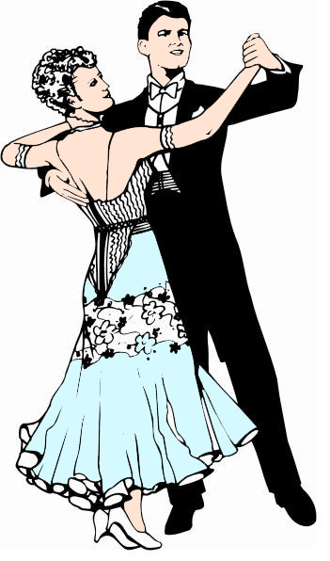
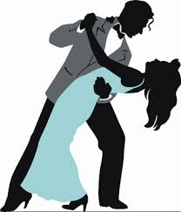

Slide 8
Grupa ( Nadja Furlan , Laura Mijaljević , Luce Juričev , Lucija Crnjak )
Bajka : ŽABICA DJEVOJKA
U DVORIŠTU ISPRED KUĆE NALAZI SE VELIKI BAZEN I JEDAN MALI KOJI BI DJECA TREBALA KORISTITI ZA IGRU . KAKO U KUĆI NIJE BILO DJECE – TAJ MALI BAZENČIĆ POSTAO JE DOM JEDNE MALE , NEOBIČNE ŽABICE.
VLASNICI KUĆE MUŽ I ŽENA NISU IMALI DJECE , MOLILI SU SE DA DOBIJU DJETEŠCE , PA MAKAR BILA I ŽABICA. NAKON DEVET MJESECI RODILA SE ŽABICA. RODITELJI SU JE VOLJELI I MAZILI I POMIRILI SE SA SUDBINOM – DA JE NJIHOVA KĆER DANJU ŽABICA , A KAD ZAĐE SUNCE POSTAJE PREKRASNA DJEVOJČICA . JEDINO NEOBIČNO BILA JE NJEZINA ZELENA KOSA.
ŽABICA JE DANE PROVODILA NA BAZENU , GRIJALA SE NA SUNCU I PREKRASNO PJEVALA , A NOĆU UŽIVALA U DRUŽENJU S RODITELJIMA. SA OSAM GODINA MAMA JU JE ZBOG LIJEPOG GLASA PRIJAVILA
U TALENT ŠOU ZVJEZDICE. ŽABICA JE ZA SVOJ NASTUP OBUKLA LIJEPU ŠLJOKIČASTU HALJINU CRVENE BOJE KOJA JE LIJEPO PRISTAJALA UZ ZELENU KOSU I ZLATNU ŠMINKU . NOSILA JE CRVENE CIPELICE SA ZLATNOM VRPCOM. ŽABICA JE TE VEČERI SVE ODUŠEVILA PREKRASNIM PJEVANJEM. MAMA JE BILA PONOSNA NA SVOJU KĆER KOJA JE POBIJEDILA I DOBILA KRUNU.
SUTRADAN SU DOŠLI NOVINARI , SVI SU TRAŽILI DJEVOJČICU – MAJKA JE REKLA DA ODMARA I DA ĆE JE MOĆI SLIKATI TEK NA VEČERNJOJ ZABAVI. ODLAZEĆI NISU ZAMIJETILI ŽABICU KOJA JE S KRUNOM SKAKUTALA UZ JEZERO.

Slide 9
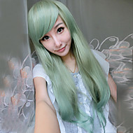

Slide 10
Grupa ( Petar Babić , Leon Buhić , Bruno Latin, Josip Lampalo - Miljas
i Marko Šprljan )
BAJKA : KRALJEVA KĆI
NEPRIJATELJSKA VOJSKA OSVOJILA JE KRALJEVSTVO , KRALJA SU PRETVORILI U SLUGU , A KRALJENU ZATVORILI U VISOKI TORANJ KOJI ČUVAO STRAŠNI ZMAJ .
NITKO NIJE ZNAO DA JE TORANJ MJESTO GDJE JE KRALJEVNA SKRIVALA MOBITEL . NIKAD GA NIJE IZNOSILA VANI JER JE JEDINO U TORNJU IMALA SIGNAL .
KRALJEVNA JE MOBITELOM NAZVALA TAJNU VOJNU SLUŽBU.ONI SU UBRZO DOŠLI , ALI JE U BORBI SA ZMAJEM POGINULO VIŠE VOJNIKA. JEDAN SE PRIŠULJAO ZMAJU IZA LEĐA I UŠULJAO SE U TORANJ. NAŠAO JE ČUVAREV KLJUČ , NO TAJ JE BIO LAŽNI , PA JE PUKAO KAD JE VOJNIK HTIO OTVORITI VRATA. ZMAJ GA JE PRIMJETIO I POČEO RIGATI VATRU . VOJNIK JE BIO SPRETAN I USPIO SE SAKRITI. PRONAŠAO JE SEF . NAKON NEKOLIKO POKUŠAJA USPIO GA JE OTVORITI I NAĆI PRAVI KLJUČ. OTKLJUČAO JE VRATA I S KRALJEVNOM POKUŠAO IZAĆI. ZA TO VRIJEME PREŽIVJELI VOJNICI TAJNE SLUŽBE ZAROBILI SU ZMAJA. ODVELI SU GA U ZATVOR ZA AGRESIVNE ŽIVOTINJE . NAKON DVA TJEDNA ZMAJ JE POBJEGAO , VIŠE SE NIKAD NIJE VRATIO U KRALJEVSTVO .
VOJNIK KOJI JE SPASIO KRALJEVNU , OSTAO JU JE ČUVATI . KRALJEVNIN OTAC PONOVO JE BIO SLOBODAN . PREPUSTIO JE KRALJEVSTVO KĆERI I VOJNIKU KOJI SU SE VJENČALI I BILI SU SRETNI DO KRAJA ŽIVOTA

